Slide 1
STUDY GUIDE Story Board
문서 버전 v.1.0
문서 구분 Story Board
훈련 과정 명 안드로이드 웹앱 콘텐츠 개발자 양성
작성자 엄경민

Slide 2
Service Structure
STUDY GUIDE
Android App (Client)
Web Page (Admin)
로그인
1. 로그인 기능 -> 카카오, 페이스북, 구글 연동 -> 로그인 성공 시 자동 로그인
2. 세트 생성 기능 -> 세트 정보 입력 -> 문제 추가 기능
3. 세트 공부 기능 -> 모드 활용 기능
4. 보고서 기능
5. 게시글 업로드 기능
6. 설정기능
관리자 계정 로그인
1. 회원관리
-> 회원명단 관리
2. 세트 게시글 관리
-> 댓글 관리
3. 설정

Slide 3
Structure (Mobile App)
IntroActivity
MainActivity
HomeFragment
SearchActivity
MainActivity
AddFeedActivity
LoginActivity
FeedFragment
FeedActivity
CommentActivity
AddSetActivity
FirstSetActivity
StudyFragment
MainActivity
SetActivity
ReportFragment
MainActivity
MainActivity
SettingFragment
MainActivity
MainActivity

Slide 4

Intro Activity
App Logo

Slide 5
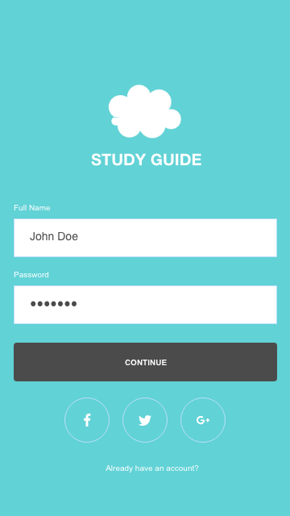
Login Activity
Facebook Login
Google Login
Kakao Login
Notes:
로그인이 되거나 자동 로그인이 된 경우….
SharedPreference에 저장된 ‘UserID’를 확인한다. 없으면 First Setting Activity로 이동..
있으면 Main Activity로 이동..

Slide 6
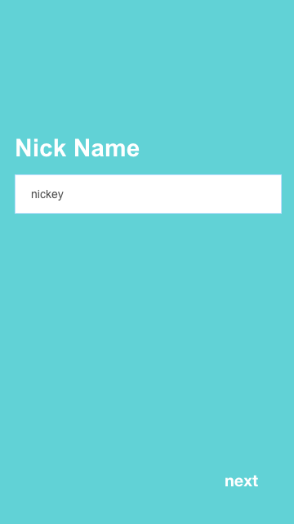


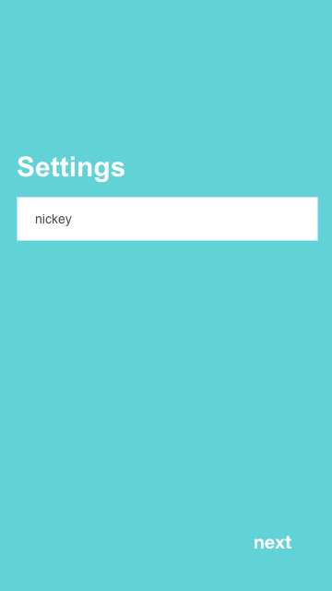

First Setting Activity
Notes:
닉네임 입력할 때 닉네임 중복확인이 필요하다.
닉네임 영어 한글 숫자 가능 12자 제한.
특수문자 제한!!!! 단 띄어쓰기랑 _가능
닉네임 입력하고 next를 누르면 서버로 가서 사용가능 확인
유저의 nickname이 같은거가 있는지확인 있으면 AVAILABLE NOTAVAILABLE
중복확인하고 온다.
중복이면 다시 입력하라고 뜬다.

Slide 7
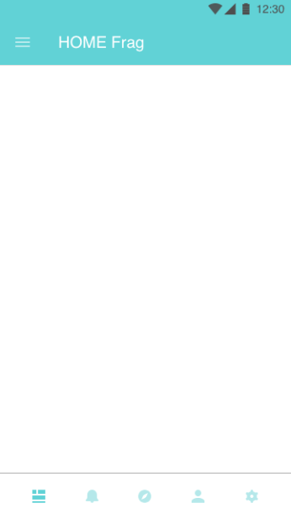
Home Fragment

Slide 8
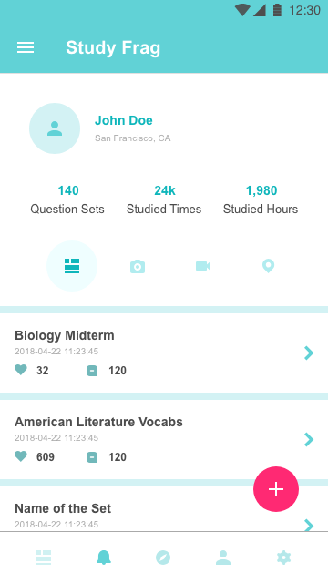
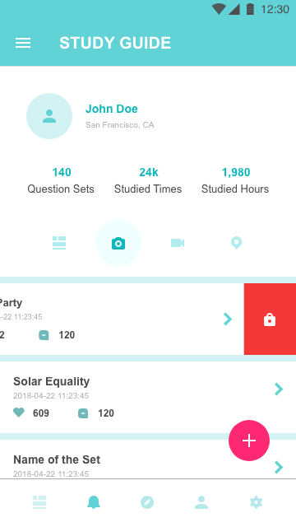
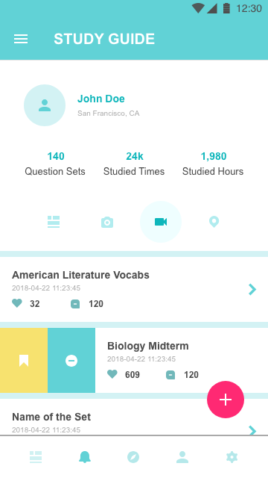
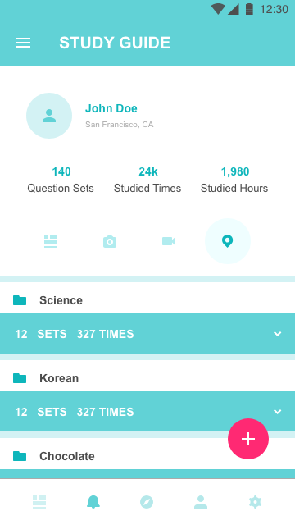
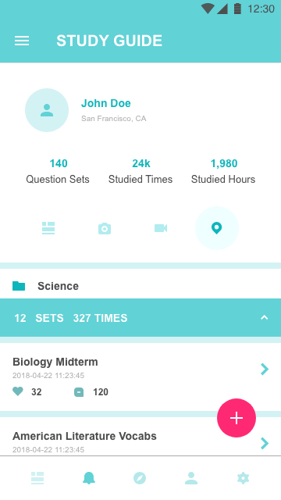
Study Fragment
Number of Study Sets
Total Studied Times
Total Spent Time
가장 최근에 공부한 순서
좋아요가 눌린 것들만
알파벳 순서
폴더 별 정렬 (닫힌 상태)
폴더 별 정렬 (열린 상태)
Add a Set
Set Info
세트를 생성한다.
Add Set Activity로 이동
Title : 세트의 제목
Time : 마지막으로 공부한 시간
Like : 좋아요가 눌린 수
(해당 유저가 누르면 빨간색으로 변함)
Times : 공부한 횟수

Slide 9
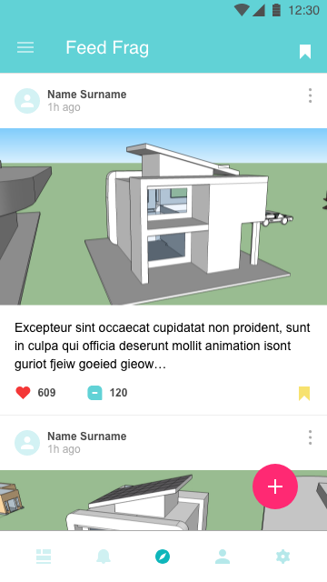
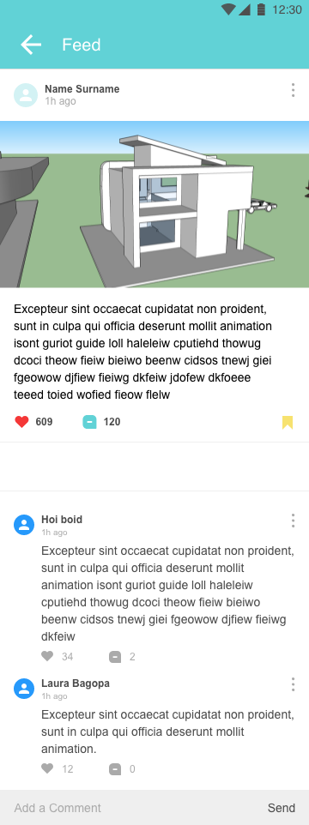
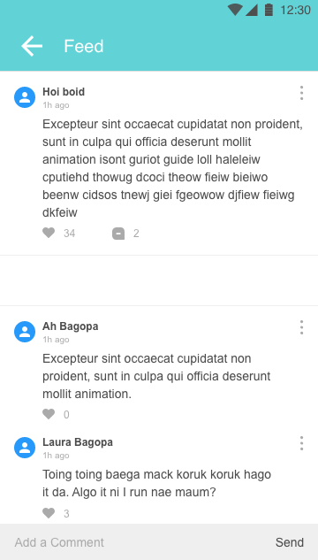
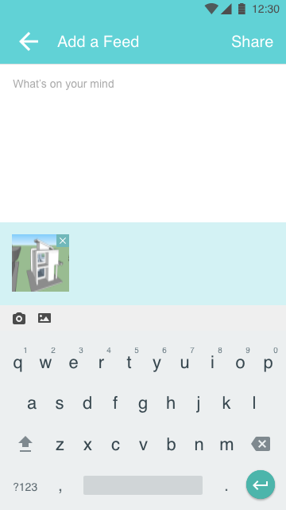
Feed Fragment

Slide 10
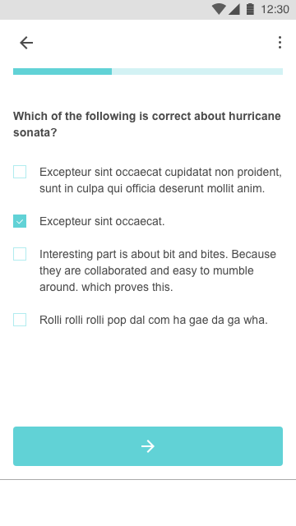
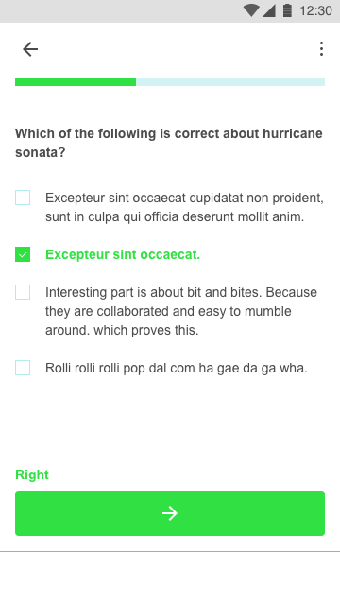
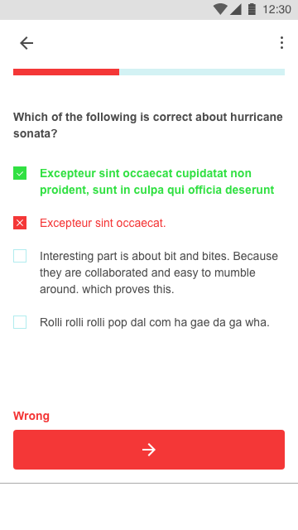
Test Activity

Slide 11
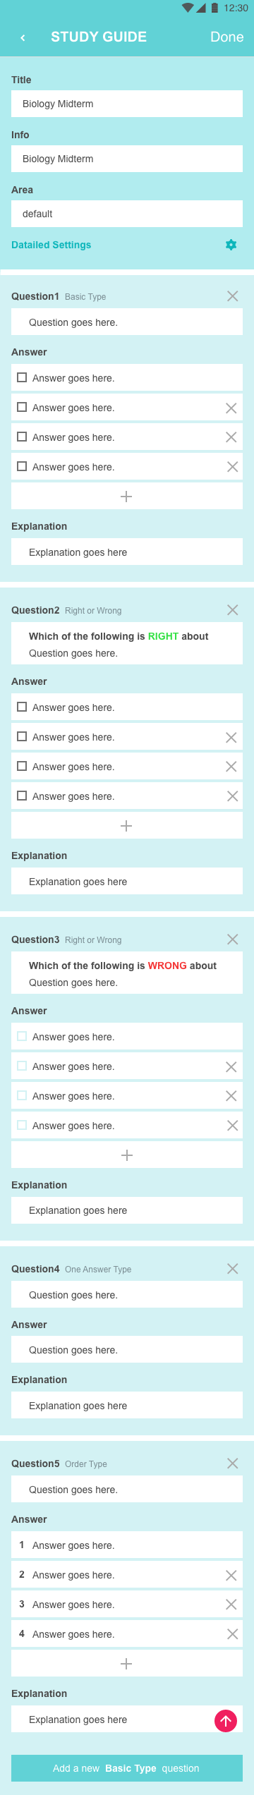
Add Set Activity

Slide 12
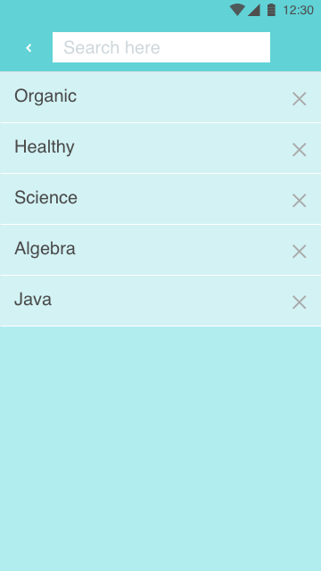
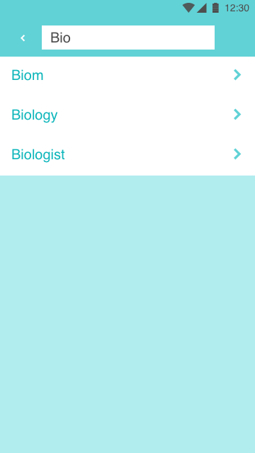
Search Activity

Slide 13
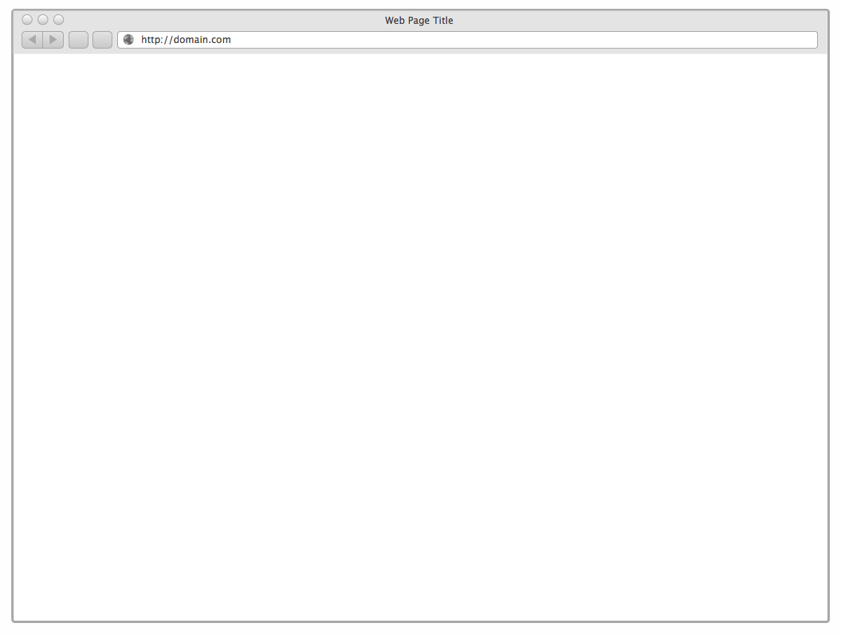
Web Browser

